Slide 1
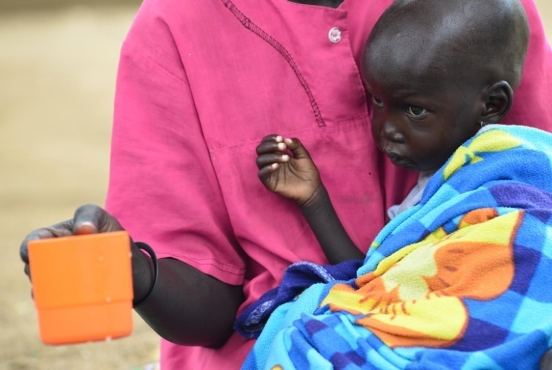
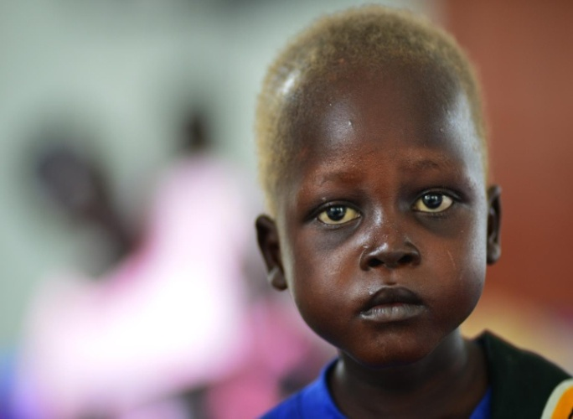
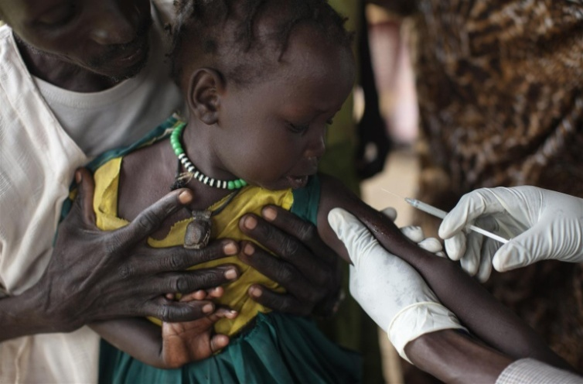

Fundusz Narodów Zjednoczonych na Rzecz Dzieci
MALI uczniowie idą do szkoły

Slide 2
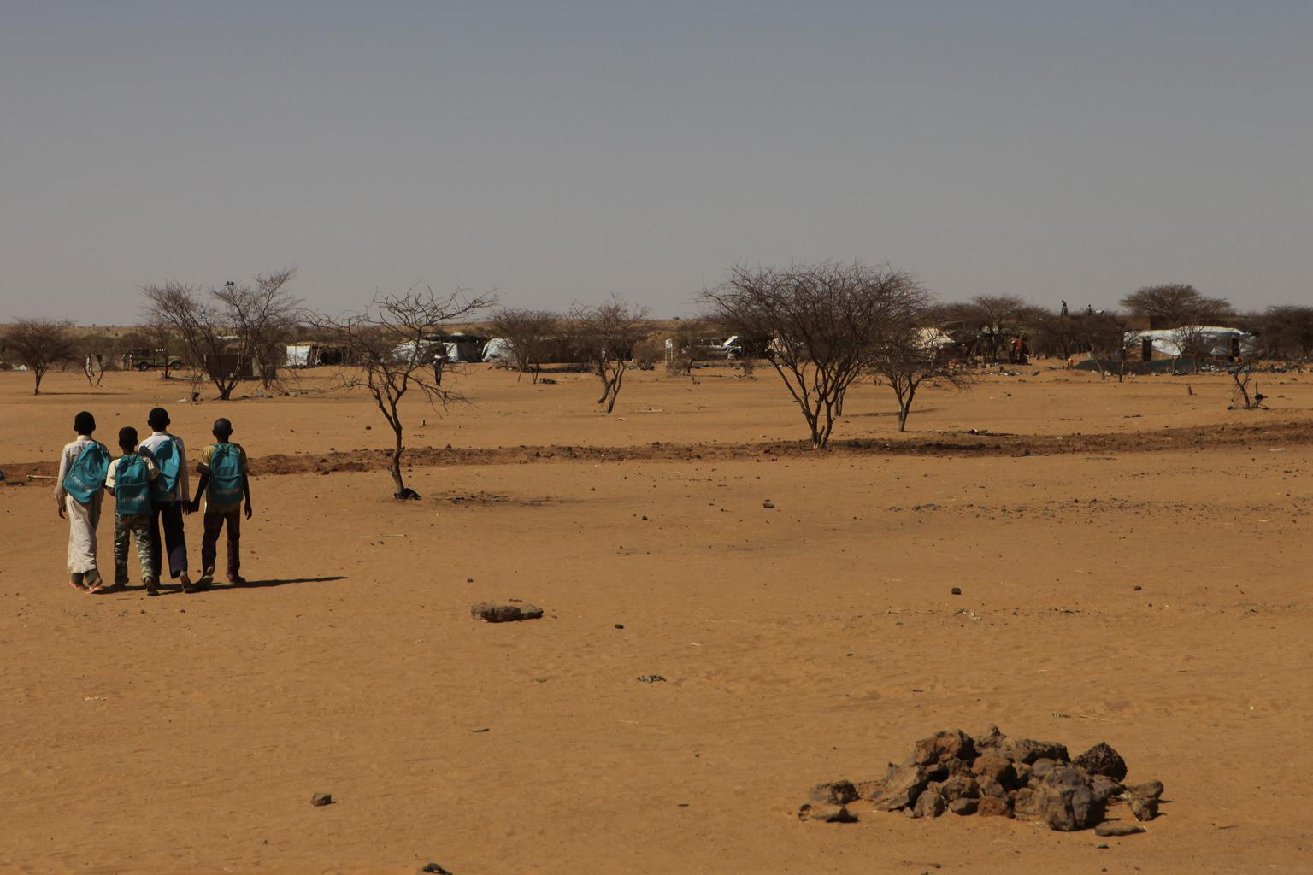
Mali to Państwo położone w Afryce Zachodniej, pokryte w większości terenami pustynnymi.

Slide 3
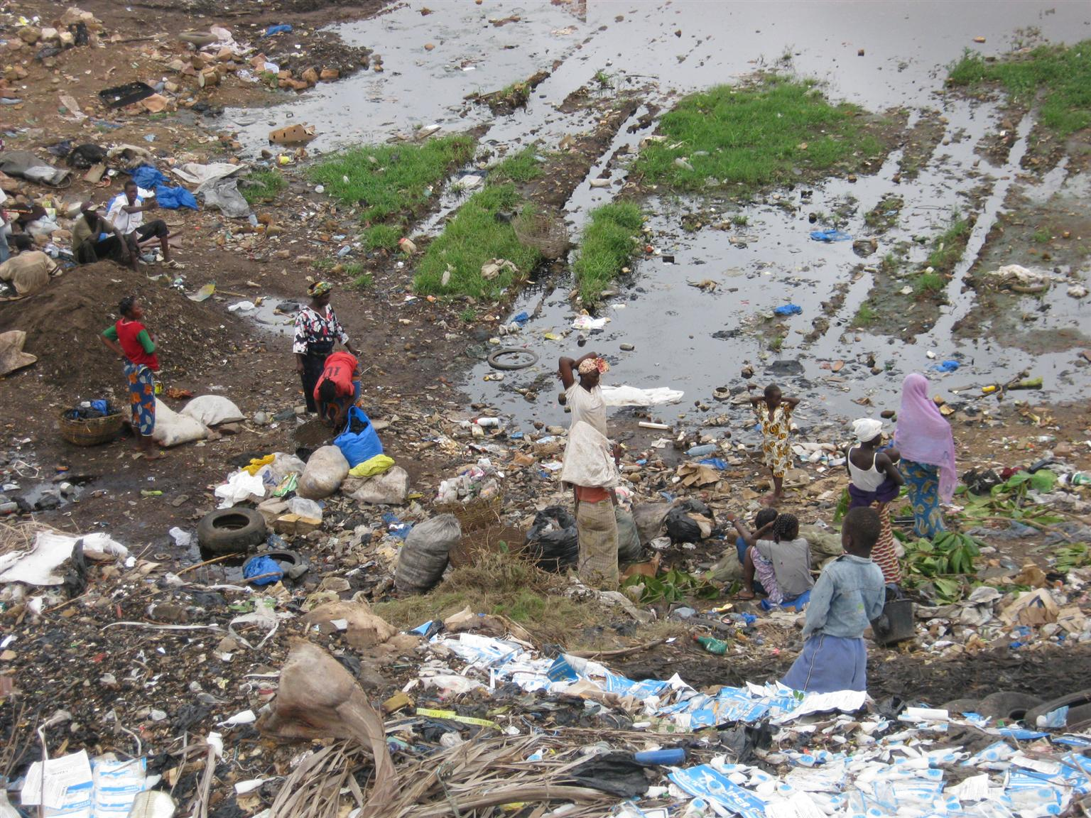
Mali to jeden z 25 najbiedniejszych krajów świata.

Slide 4
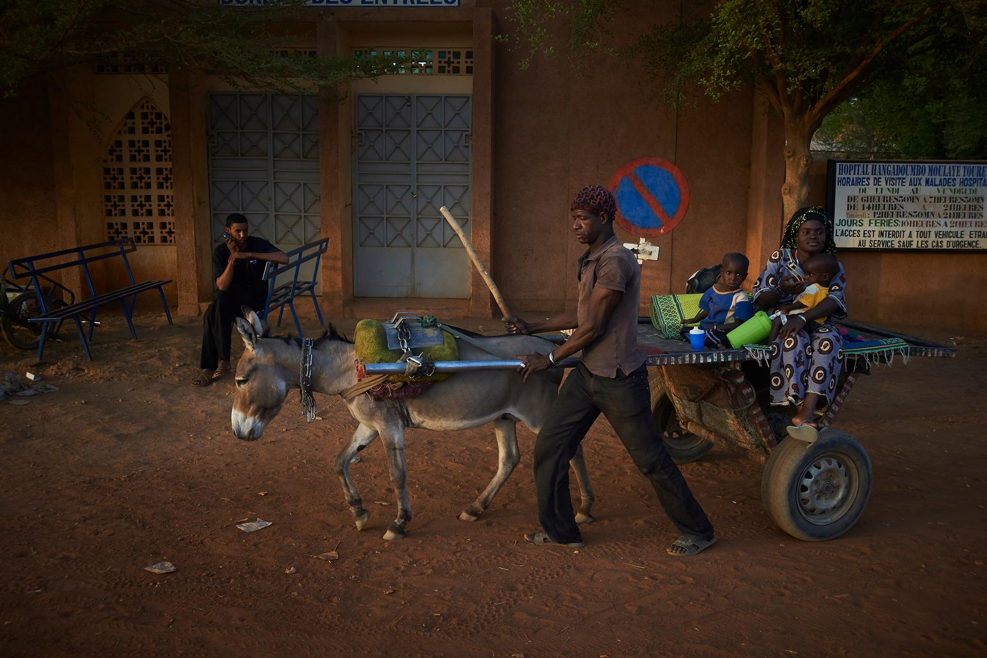
W Mali żyje prawie 8 milionów dzieci. Większość ludności zamieszkuje tereny wiejskie.

Slide 5
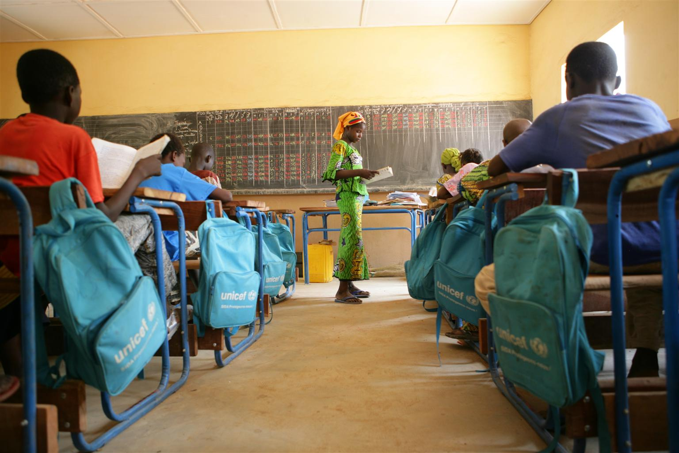
30% chłopców i 40% dziewczynek w Mali nie chodzi do szkoły podstawowej.

Slide 6
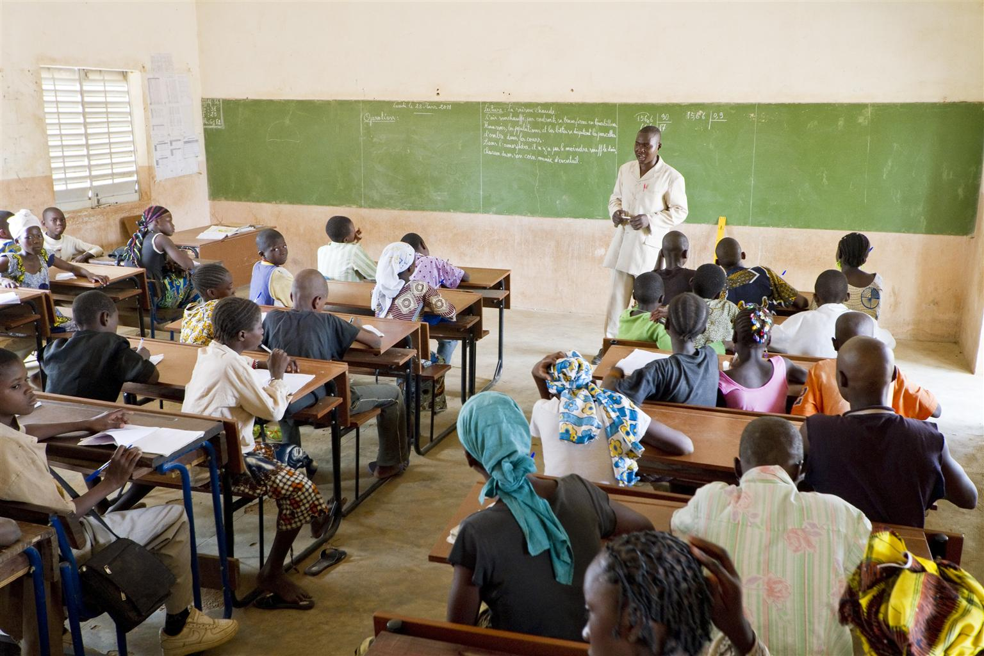
Do szkoły średniej nie chodzi aż 70% młodzieży.

Slide 7
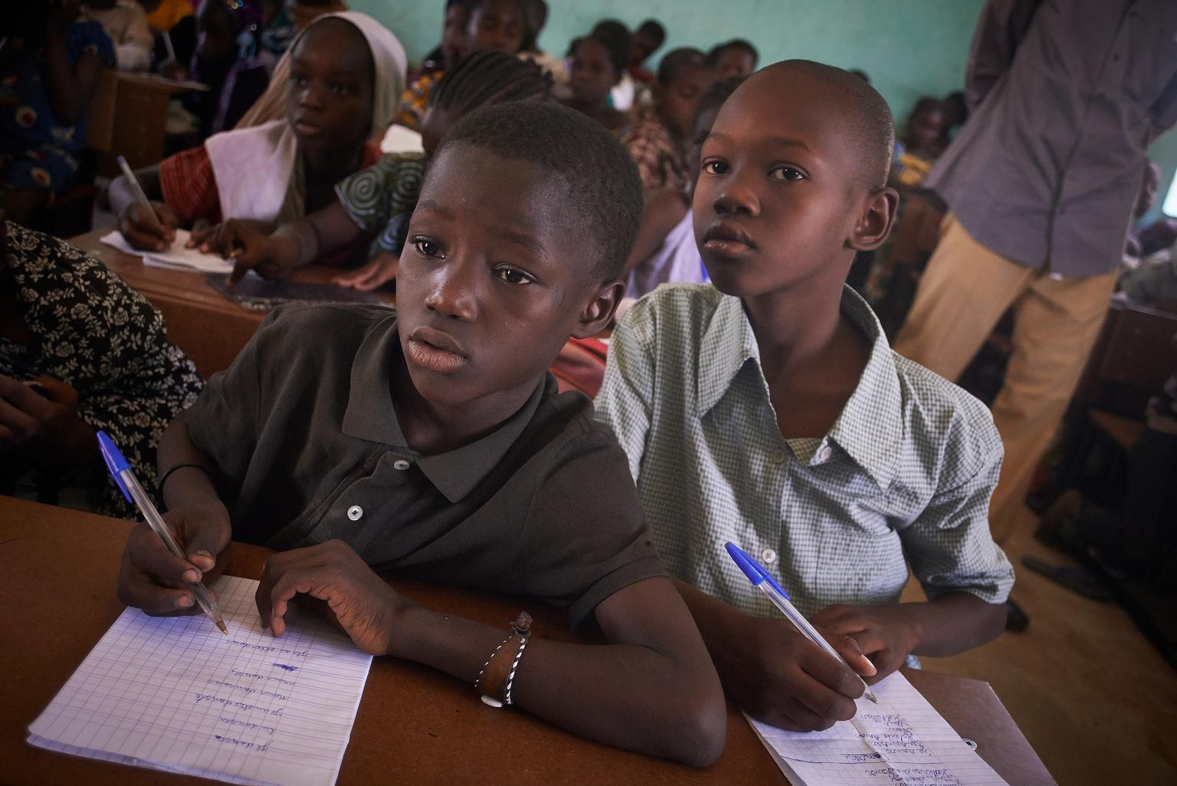
Edukacja jest najlepszą formą pomocy dzieciom na wyjście z biedy..

Slide 8
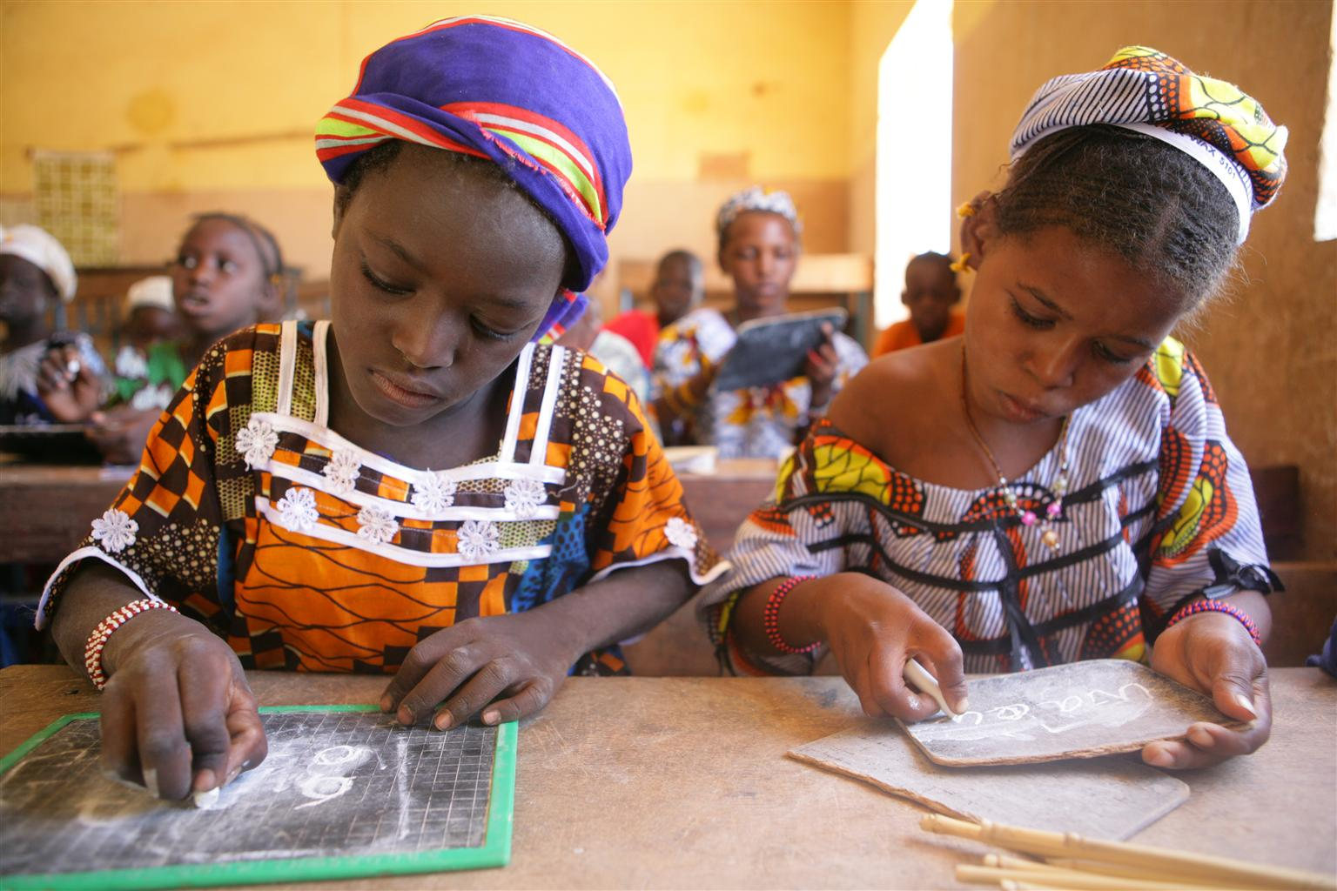
Dzięki wykształceniu te dzieci w dorosłym życiu będą mogły znaleźć pracę
i zapewnić byt swoim rodzinom.

Slide 9
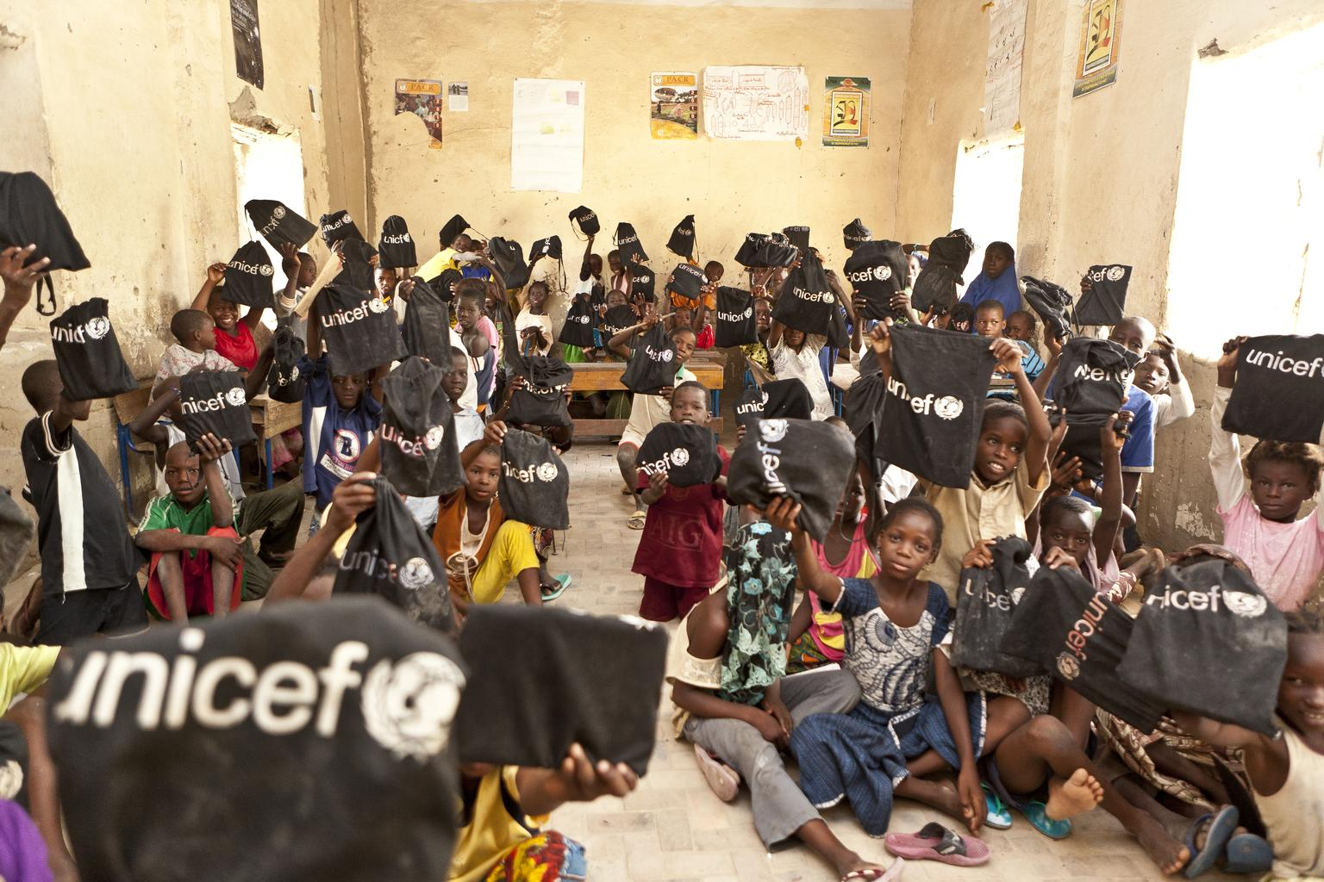
W 2014 roku UNICEF wysłał 420 tysięcy dzieci w Mali do szkół.

Slide 10
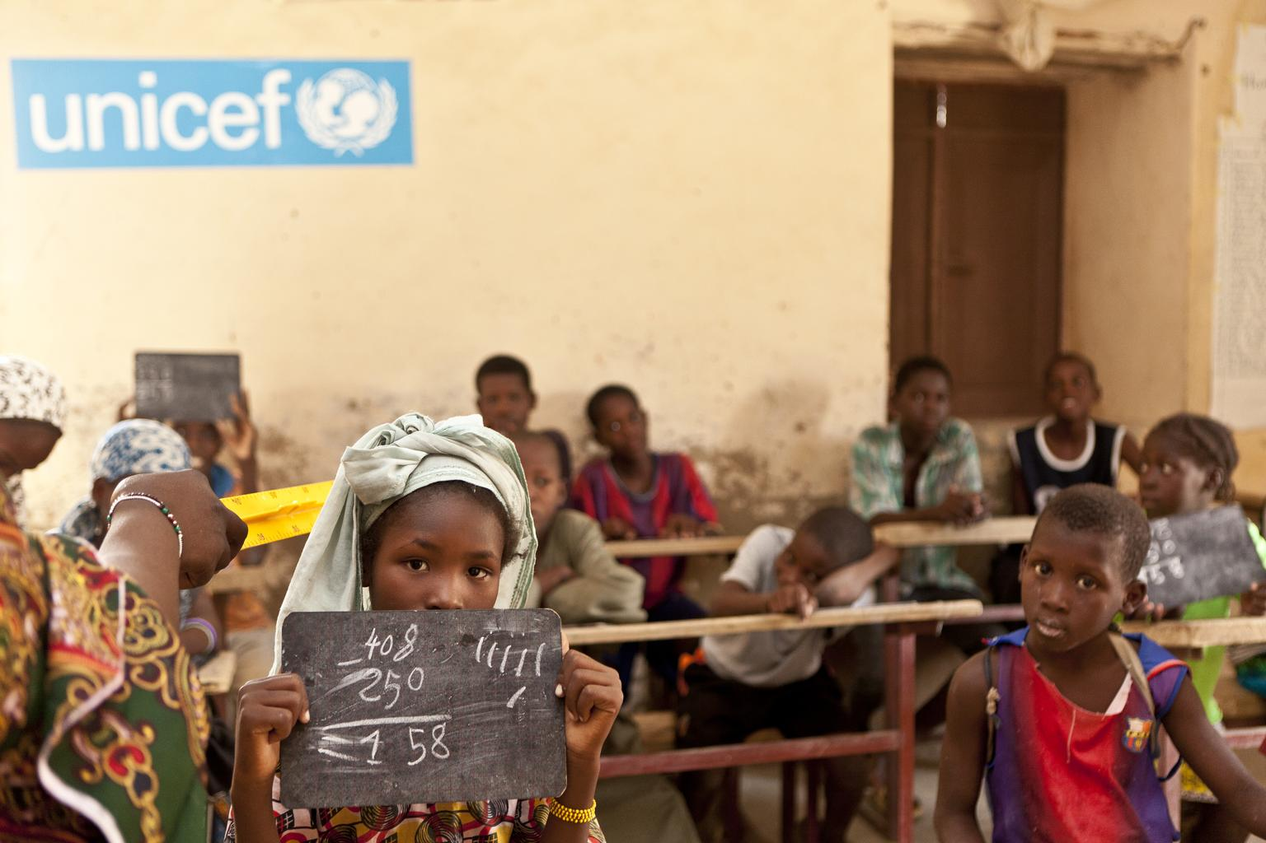
Wciąż jeszcze 200 tysięcy dzieci czeka na możliwość uczenia się.

Slide 11
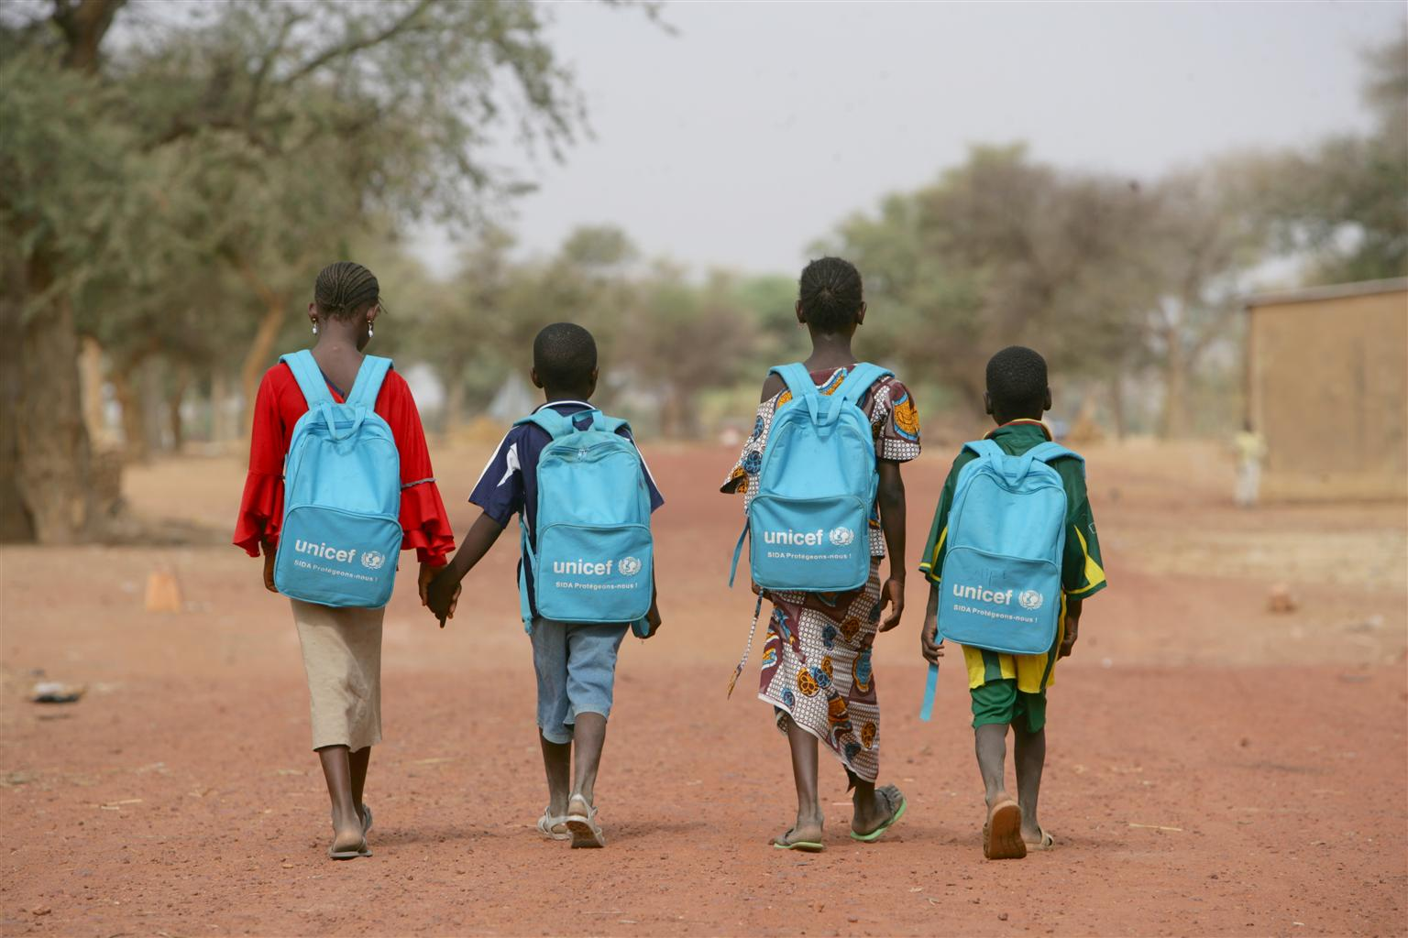
Dzięki Waszemu wsparciu możemy zmienić los tych dzieci. Pomóżmy wszystkim dzieciom w Mali pójść do szkoły.

Slide 12
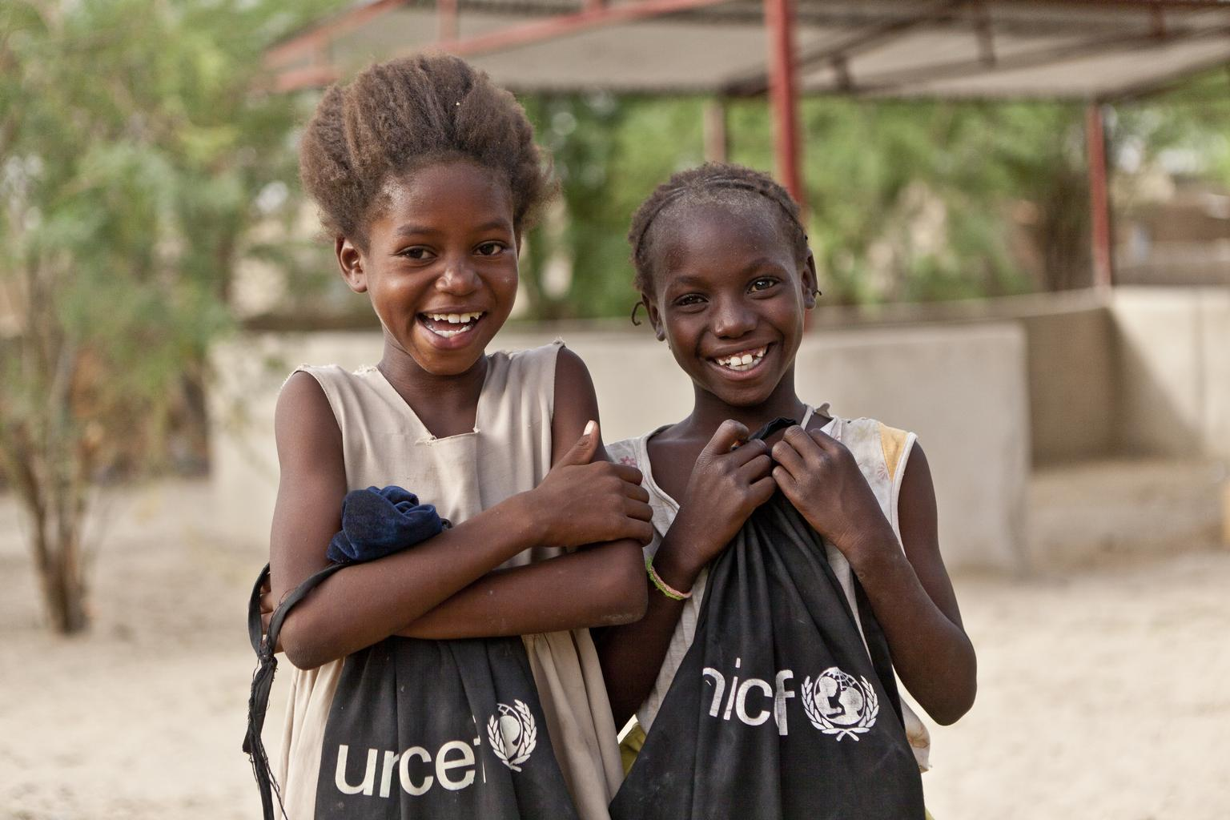
MALI uczniowie idą do szkoły! Dziękujemy za Waszą pomoc!

Slide 13
